Slide 1

Calamidad Familiar
Harold sanchez alcantar
Ficha: 2671339

Slide 2

Contenido
Los puntos que tratare son los siguientes:
Introducción
Informar
Restricción
Documentos
Actualización
Conclusión
Créditos

Slide 3



Introducción
Hay much@s aprendices que tienen dudas con referente a las calamidades familiares y que hacer en esas situaciones, aquí tocaremos este tema, te mostrare un paso a paso muy detallado donde te diré que papeles entregar, a quien deberás remitir esta información y en cuanto tiempo deberás entregar esto sin recibir alguna sanción.

Slide 4


Informar
Cuando un aprendiz tiene algún tipo de incapacidad, ya sea por calamidad, enfermedad o accidente, este tiene la obligación de informarle al director de la ficha, al representante de la ficha o al sub representante, gracias a ello el director de la ficha tiene una noción de que pasa con el aprendiz.

Slide 5


Restricción
Para este caso no aplica, pero si el aprendiz tiene una incapacidad mayor a 20 días, se hará el proceso de aplazamiento, que consiste en retirarlo de la ficha actual hasta que el aprendiz se encuentre en condiciones optimas para cursar la carrera, se le dará una fecha de reintegro la cual tiene que cumplir de manera obligatoria.

Slide 6

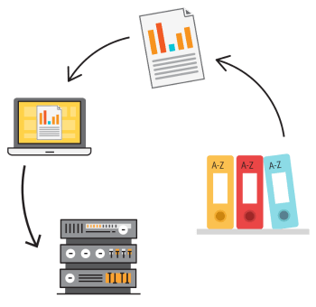
Documentos
El aprendiz tiene que tener un documento que certifique el motivo por el cual se le presento la calamidad, este documento se le tiene que entregar al director de la ficha para que haga el papeleo correspondiente, de no hacerse se tomara como inasistencia injustificada.

Slide 7


Actualización
Una vez hayas hecho los pasos anteriores es hora de que te actualices con tus compañeros e instructores para que no te quedes atrasado, pregunta por los temas, tareas, trabajos y / o exámenes que se hayan realizado en esa semana de ausencia.

Slide 8


Conclusión
Recuerda que si tienes que faltar a tus clases por alguna anomalía siempre tienes que tener un contacto directo ya sea con el instructor de la ficha, líder de la ficha o el sub líder y aparte tener un justificante, de esta manera no afectaras tu proceso formativo, no olvides que el SENA se preocupa por ti, tu educación y tu bienestar.

Slide 9


Créditos
Creada por : Harold Sanchez Alcantar
Ficha:
2671339

